Slide 1
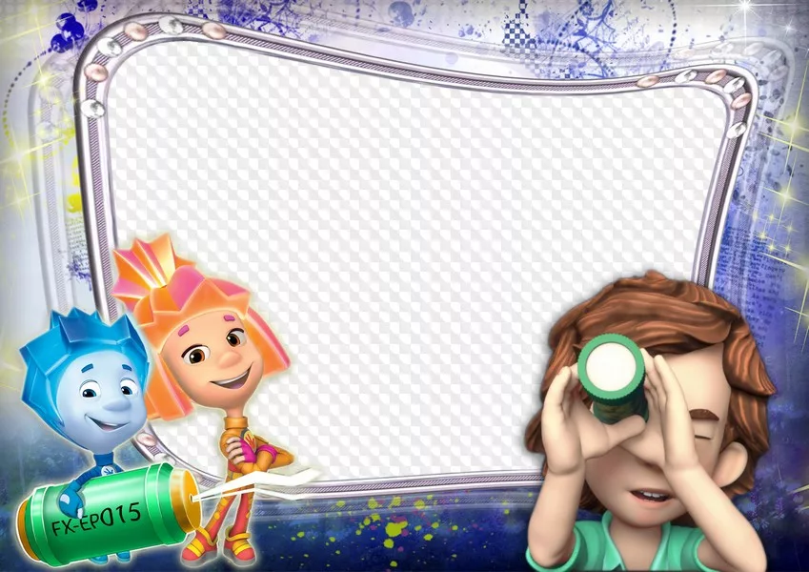
Развитие элементарных математических представлений
НОД №18
Разведчики
Кондратьева Е.М.
Воспитатель МАДОУ ЦРР детский сад №104

Slide 2
Образовательно-развивающая задача: освоение действий построения графических моделей соотношения количеств в виде числовой оси.
Педагогическая задача: создание условий для построения моделей количественных отношений (в виде групп заместителей, расположенных по принципу взаимно однозначного соответствия), используемых для сравнения двух множеств предметов.

Slide 3
- Привет ребята. Я сегодня вас приглашаю поиграть в одну очень интересную игру. Вы хотите играть? Тогда присаживайтесь на стульчики в один большой круг. - Вам всем хорошо друг друга видно? А настроение у вас, какое? - Тогда положите руки на соседа, обнимите и улыбнитесь друг другу! -Мы с вами одна дружная команда и можем сделать много полезного и интересного. Я приглашаю вас поиграть сегодня в разведчиков. - А кто такие разведчики? ( Дети высказывают свое мнение) - Молодцы, что вы так много знаете о разведчиках. Я предлагаю поиграть в «Школу разведчиков». Хотите? Отряд разведчиков «Ровняйся! Смирно! Занять свои места!» Приступаем к выполнению первого задания.

Slide 4
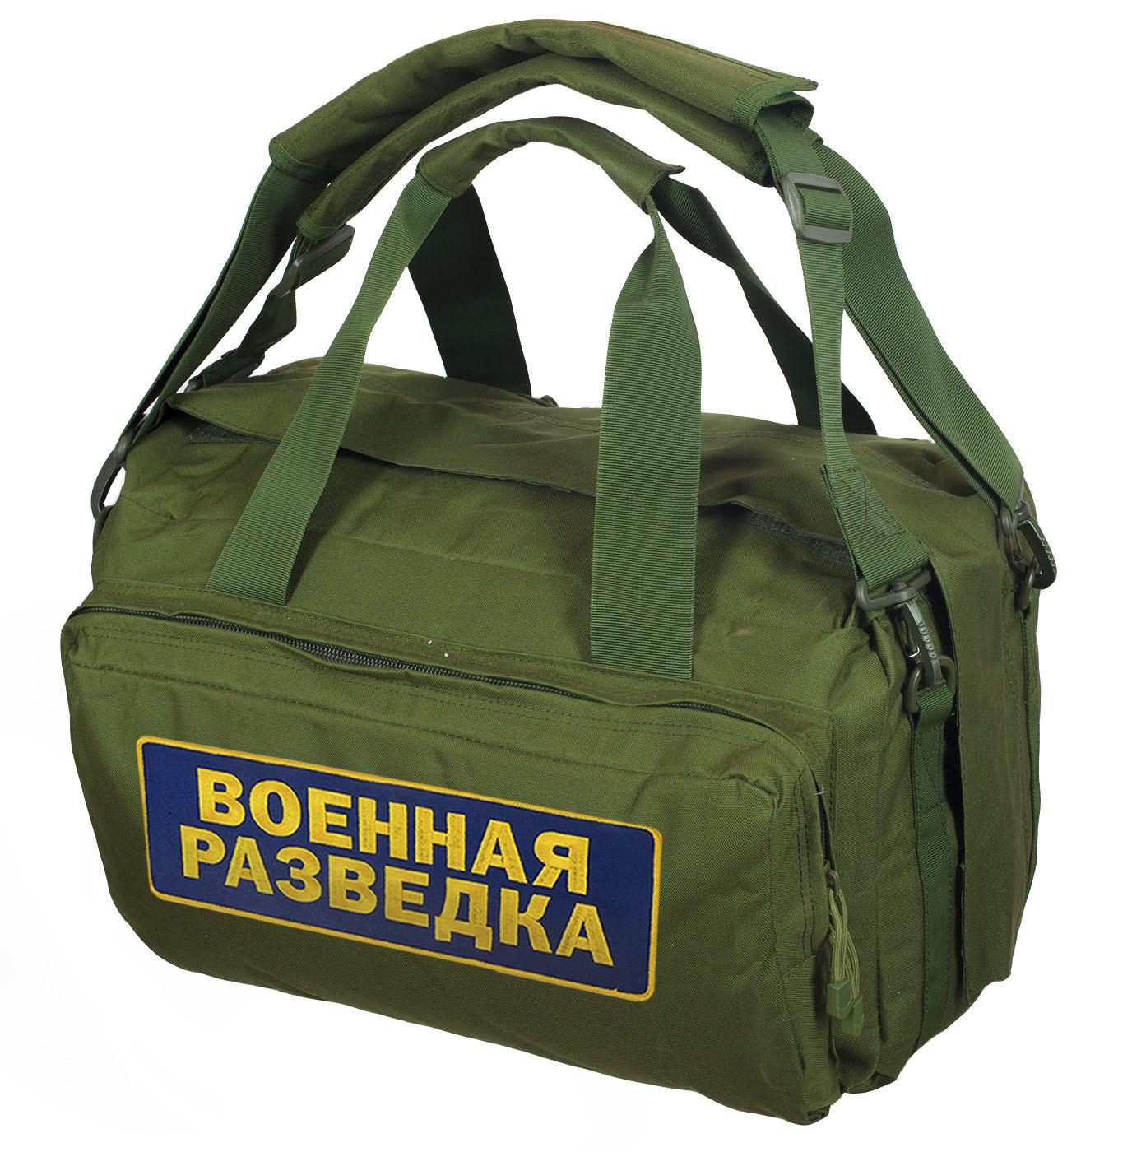
Игра на развитие мелкой моторики «Узнай что в сумке»
Определить и найти на ощупь в «сухом бассейне - сумке» названный предмет ( гриб, ракету, матрешку и т.д.).

Slide 5
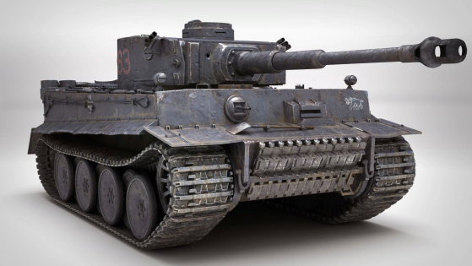
У разведчиков должна быть отличная память. Вот мы это сейчас и проверим, как вы запомните сколько боевой техники у противников. Эти сведения нужно отметить на нашей числовой оси и передать нашей Армии (жми мышкой)
Воспитатель: Посмотрите сколько танков у наших врагов. Для начала отметим на числовой оси танки. Одна дуга – то один танк. Начинаем (жми мышкой 7 раз). Сколько танков умы отметили? Молодцы, обозначим количество танков буквой «Т».
Т

Slide 6
Перед тем как мы будем считать боевые машины, поиграем в игру разведчиков «Немецкая машинка». Послание зашифровано цифрами от 1 до 10, а нам нужно запутать врагов и отправить послание наоборот посчитать от 10 до 1(обратный счет).
Правила игры: Дети выходят на ковер и хором считают в ритме с хлопками. Хлопок перед собой, затем поочерёдно по левой ноге и по правой. Сначала в медленном темпе, потом с ускорением.

Slide 7
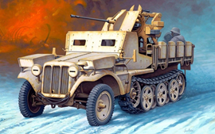
Воспитатель: А теперь посчитаем боевые машины (так же как танки). Сколько их мы насчитали? Отметим их буквой «М». Ребята, а скажите мне, чего больше у врага: танков или боевых машин? Давайте еще раз посмотрим на нашу помощницу – числовую ось (сл.слайд).
М

Slide 8
Воспитатель: Молодцы мои разведчики. На числовой оси мы видим, что боевых машин больше. Но у меня еще один вопрос: а на сколько боевых машин больше, чем танков? Как вы то узнали? (дуг у б.машин больше на одну). Второе боевое задание мы выполнили. Переходим к следующему заданию.
Т
М

Slide 9
Следующее задание на развития памяти. Я покажу вам карточку с набором цифр, считаю до 8 и убираю ее. Вы должны запомнить и выложить ее из своих цифр. -Хорошо ребята вы справились и с этим трудным заданием.
Правила игры: В течение 6-8с. дети должны запомнить и затем выложить из цифр то, что запомнили. После этого карточка вновь показывается, и ребята проверяют выполнения задания у себя и других детей.
-Жми мышкой: 1-появятся цифры, 2-цифры закрыты, 3-цифры открыты.
284619

Slide 10
Юные разведчики, вам понравилось, как мы сегодня с вами провели время? Чем мы занимались сегодня? Что вам больше всего понравилось? -Домашнее задание: когда пойдете домой, обратите внимание на числа и цифры, встречающиеся на улице. А завтра я к вам приду и вы мне о них расскажите и покажите. Покаааа.

